Slide 1
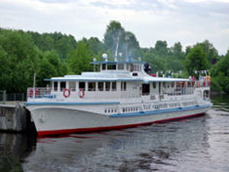
Водний транспорт України

Slide 2
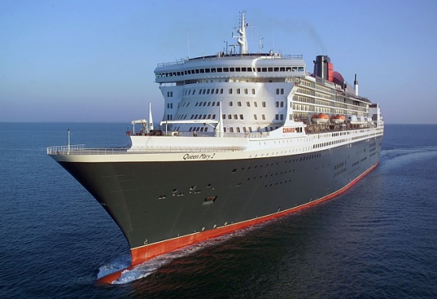
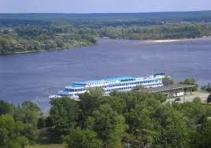
Водний транспорт
Морський транспорт
Річковий транспорт

Slide 3
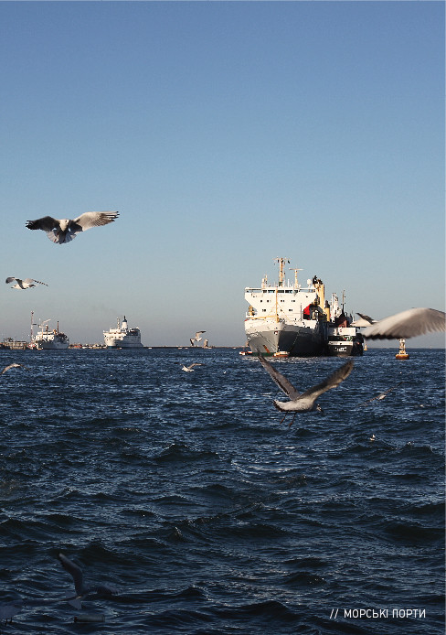
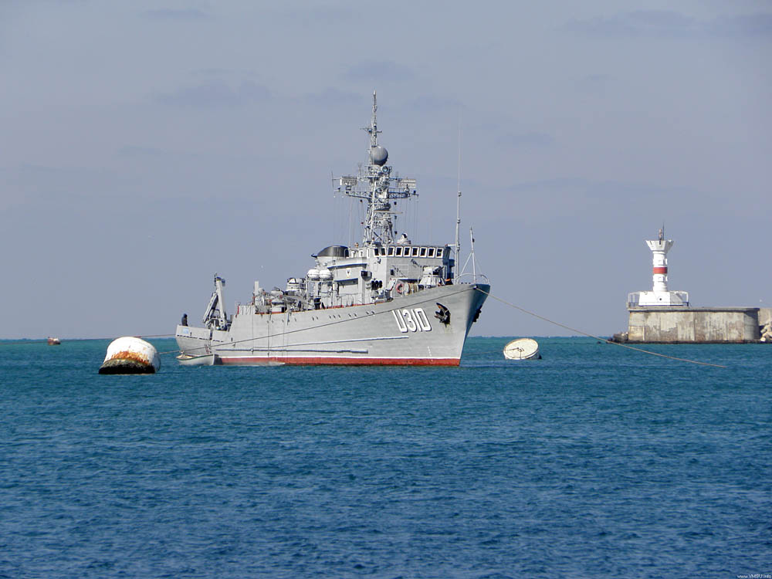
Морський транспорт

Slide 4
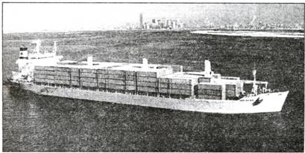
Україна має сприятливі передумови для розвитку морського транспорту; на півдні її територію омивають води Чорного та Азовського морів.
Загальна довжина морської берегової лінії України понад 2000 км.
Регулярні морські перевезення Чорним й Азовським морями почалися наприкінці XVIII ст.

Slide 5
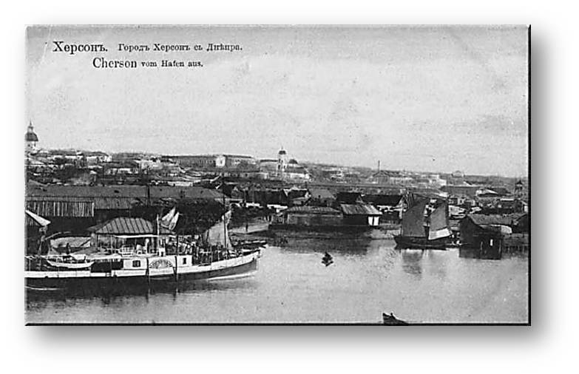
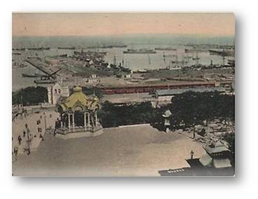
Уже в IV—VI ст. Чорне море було судноплавним. Після перемоги над Туреччиною у 80-х роках XVIII ст. і переходу до Російської імперії Північного Причорномор'я Приазов'я тут виникають порти — Херсон (1778), Севастополь (1788), Одеса (1794). У Миколаєві та Севастополі створено суднобудівні підприємства.

Slide 6
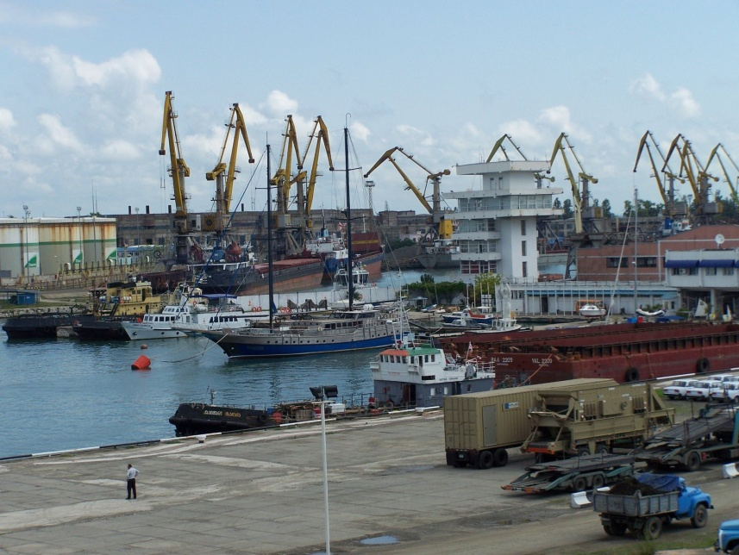
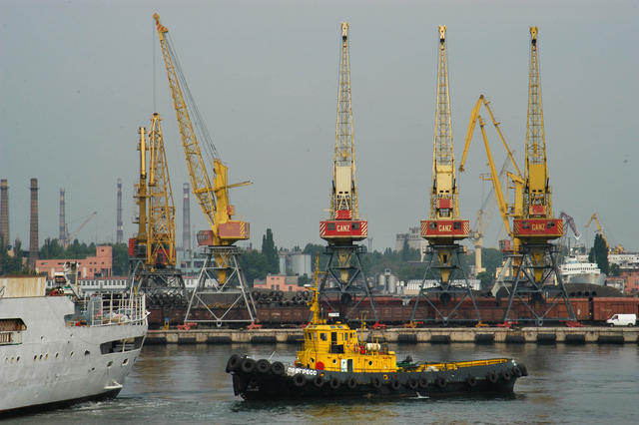
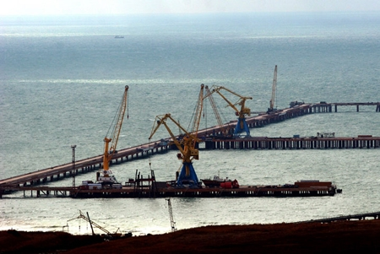
Найважливіші морські порти: Одеса, Ізмаїл, Іллічівськ, Херсон, Миколаїв, Севастополь, Ялта, Феодосія, Керч та ін. Портові міста на берегах Азовського моря — Маріуполь, Бердянські тощо.

Slide 7
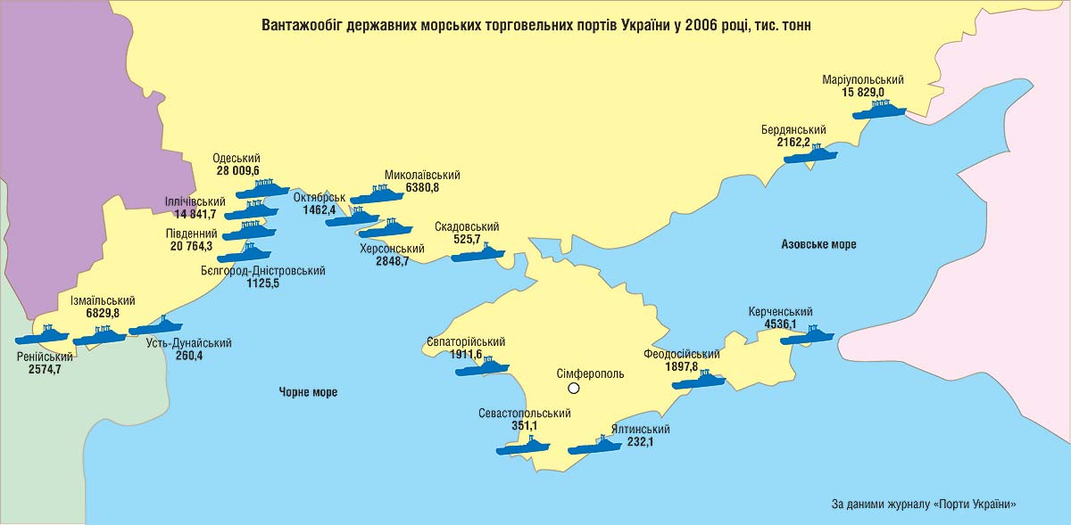
На території України розташовані 18 портів, до них належать 175 перевантажувальних комплексів, 8 судноремонтних заводів.

Slide 8
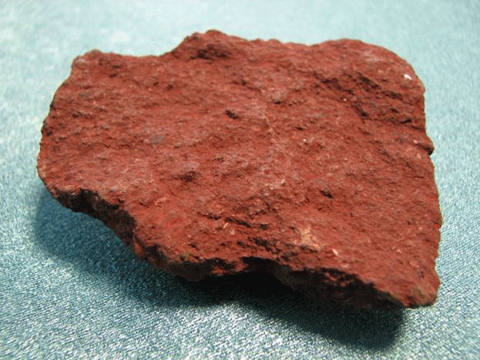
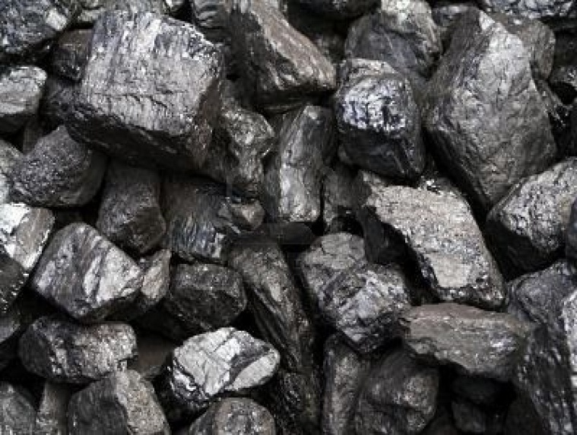
Основними експортними вантажами є кам'яне вугілля, залізна руда, кокс, чорні метали, ліс, цукор, хімічні продукти тощо; імпортними — машини, устаткування мінерально-сировинні ресурси та ін.

Slide 9
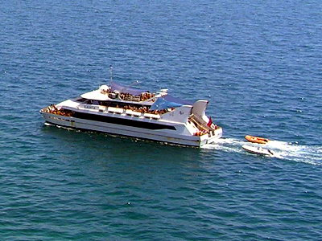
Річковий транспорт

Slide 10
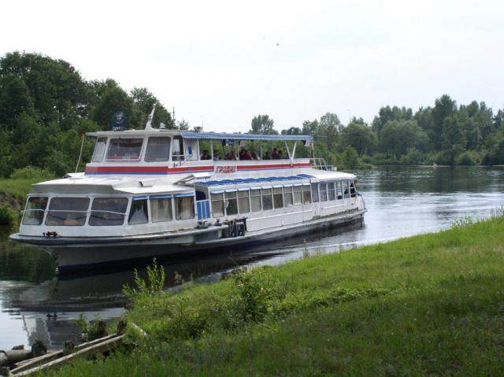
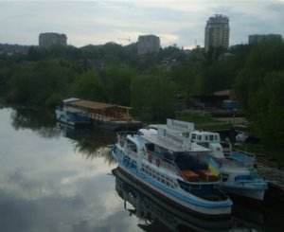
Річковий транспорт - один з основних видів транспорту, що здійснює перевезення вантажів та пасажирів внутрішніми водними шляхами.

Slide 11
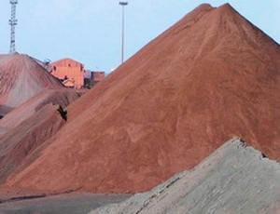
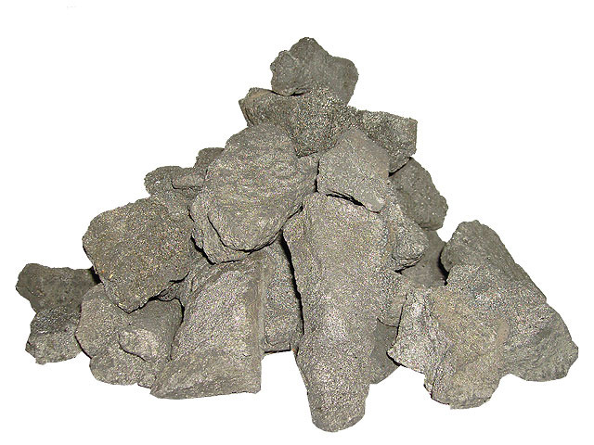
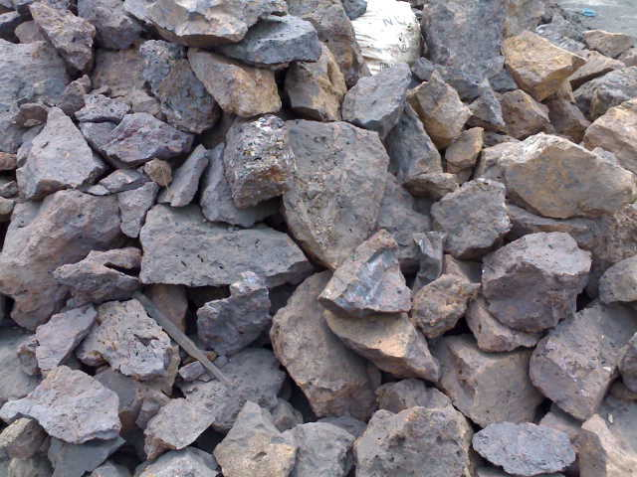
Загальна довжина судноплавних шляхів в Україні до 2,4 тис. кілометрів. Майже за всіма показниками перевезень вантажів і пасажирів цей вид транспорту знаходиться на останньому місці. Серед його вантажів провідне місце посідають будівельні матеріали, вугілля і кокс, залізна і марган-цева руди.

Slide 12
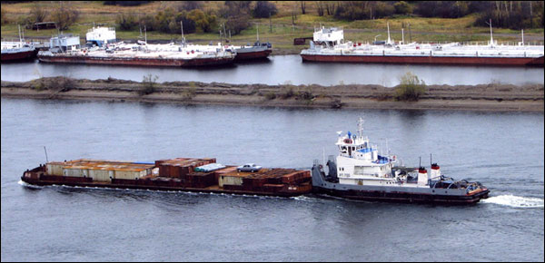
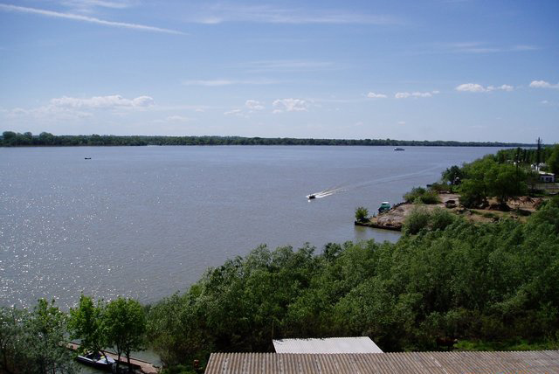
Основну роль у перевезенні вантажів і пасажирів відіграє Дніпровський басейн. Найбільші порти на Дніпрі — Київ, Дніпропетровськ і Запоріжжя.
Судноплавні шляхи проходять також по Дністру, Південному Бугу, Інгульцю, Сіверському Дінцю, Стирі та Горині.
Основною річковою магістраллю міждержавних перевезень є Дунай. На ньому діють порти Вилкове, Кілія, Ізмаїл та Рені.

